Slide 1

SISTEM KOMPUTER
Sistem komputer adalah hubungan atau interaksi antara komponen perangkat keras, perangkat lunak, dan pengguna yang mana dirancang untuk saling menerima, mengelola dan menyajikan informasi yang diinginkan oleh penggunanya.

Slide 2

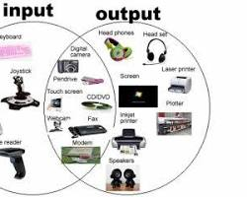
Perangkat Keras
Perangkat keras komputer memiliki komponen perangkat input, output, proses dan media penyimpanan. Masing-masing perangkat memiliki fungsi dan kegunaan sesuai dengan kebutuhan.
Perangkat input komputer adalah jendela yang menghubungkan kita dengan dunia digital. Dengan berbagai jenis perangkat input, kita dapat berinteraksi dengan komputer, memasukkan informasi, dan menjelajahi dunia digital dengan lebih mudah dan efisien.

Slide 3
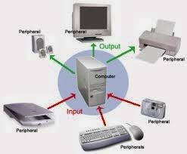
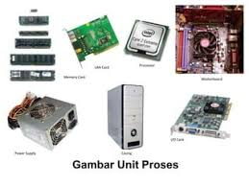
Perangkat Output:
Menampilkan hasil pengolahan data kepada pengguna
Perangkat Proses:
Otak komputer yang memproses semua instruksi dan perhitungan

Slide 4
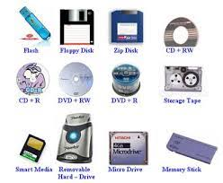
Media Penyimpanan:
Menyimpan data dan program secara permanen

Slide 5



Komponen Pengguna
Komponen pengguna adalah seorang manusia yang berinteraksi dengan komputer dan memiliki jenis atau spesifikasinya dengan menyesuaikan jenis pekerjaan yang akan dilakukan.
Administrator
Administrator Pengguna Komputer: Sang Penjaga Akun dan Akses
Administrator pengguna komputer, ibarat penjaga gerbang benteng, memiliki tanggung jawab mengatur akses dan keamanan akun pengguna dalam suatu sistem komputer. Mereka memastikan orang yang tepat memiliki akses ke data dan aplikasi yang sesuai dengan kebutuhannya.
.

Slide 6

Programmer
memiliki peran penting dalam membangun dan merancang berbagai perangkat lunak, aplikasi, dan sistem komputer yang kita gunakan sehari-hari. Mereka menggunakan bahasa pemrograman sebagai alat utama untuk menerjemahkan ide dan solusi menjadi realitas digital.
Operator
Operator sistem komputer merupakan tulang punggung yang menjaga kelancaran operasi sistem komputer sehari-hari. Keahlian mereka dalam monitoring, operasi sistem, dan pemecahan masalah menjadi faktor penting dalam memastikan produktivitas dan efisiensi perusahaan di era digital.

Slide 7

Mekanisme kerja komputer
Mekanisme kerja komputer melibatkan interaksi kompleks antara perangkat keras dan perangkat lunak. Perangkat keras menyediakan struktur fisik dan sumber daya pemrosesan, sedangkan perangkat lunak menyediakan instruksi dan fungsionalitas yang memungkinkan komputer untuk melakukan berbagai tugas

Slide 8

Interaksi Manusia dan Komputer (IMK)
Interaksi antara komputer dan pengguna juga disebut Interaksi Manusia Komputer (IMK). IMK adalah serangkaian proses, komunikasi atau kegiatan yang dilakukan oleh pengguna atau manusia untuk berinteraksi dengan komputer secara interaktif dengan harapan

Slide 9
Intalasi Sistem Operasi
Instalasi sistem operasi (OS) ibarat membuka pintu gerbang ke dunia digital pada komputer Anda. Ini adalah proses memasukkan OS ke dalam hard disk drive (HDD) atau solid state drive (SSD) komputer, yang memungkinkan pengguna untuk menjalankan perangkat lunak, aplikasi, dan program yang pengguna inginkan.
Langkah -langkah persiapan Instalasi sistem operasi window 10
Cadangkan Data: Sebelum memulai instalasi, pastikan untuk mencadangkan semua data penting ke hard disk eksternal atau cloud storage.
Buat Media Instalasi: membuat DVD atau USB flash drive yang dapat di-boot dari situs web resmi Microsoft.
Boot dari Media Instalasi: Restart komputer dan ubah urutan boot di BIOS untuk boot dari media instalasi yang dibuat.
Pilih Bahasa dan Tata Letak Keyboard: Pilih bahasa yang ingin gunakan dan tata letak keyboard yang sesuai dengan keyboard

Slide 10
Langkah -langkah persiapan Instalasi sistem operasi window 10
5. Terima Perjanjian Lisensi: Bacalah dan terima
Perjanjian Lisensi Pengguna Akhir Microsoft.
6. Pilih Jenis Instalasi: Pilih jenis instalasi yang
diinginkan, biasanya "Kustom: Instal
Windows dan hanya item yang saya pilih".
7. Pilih Partisi: Pilih partisi hard disk tempat
ingin menginstal Windows 10.
8. Proses Instalasi: Ikuti petunjuk di layar untuk
menyelesaikan proses instalasi. Ini mungkin
memakan waktu beberapa menit.
9. Konfigurasi Pengaturan Awal: Setelah instalasi
selesai, akan diminta untuk
mengonfigurasi pengaturan awal seperti nama
pengguna, kata sandi, dan zona waktu.
10. Pembaruan dan Instalasi Driver: Windows 10
akan secara otomatis mengunduh dan
menginstal pembaruan terbaru serta driver
untuk perangkat keras

Slide 11
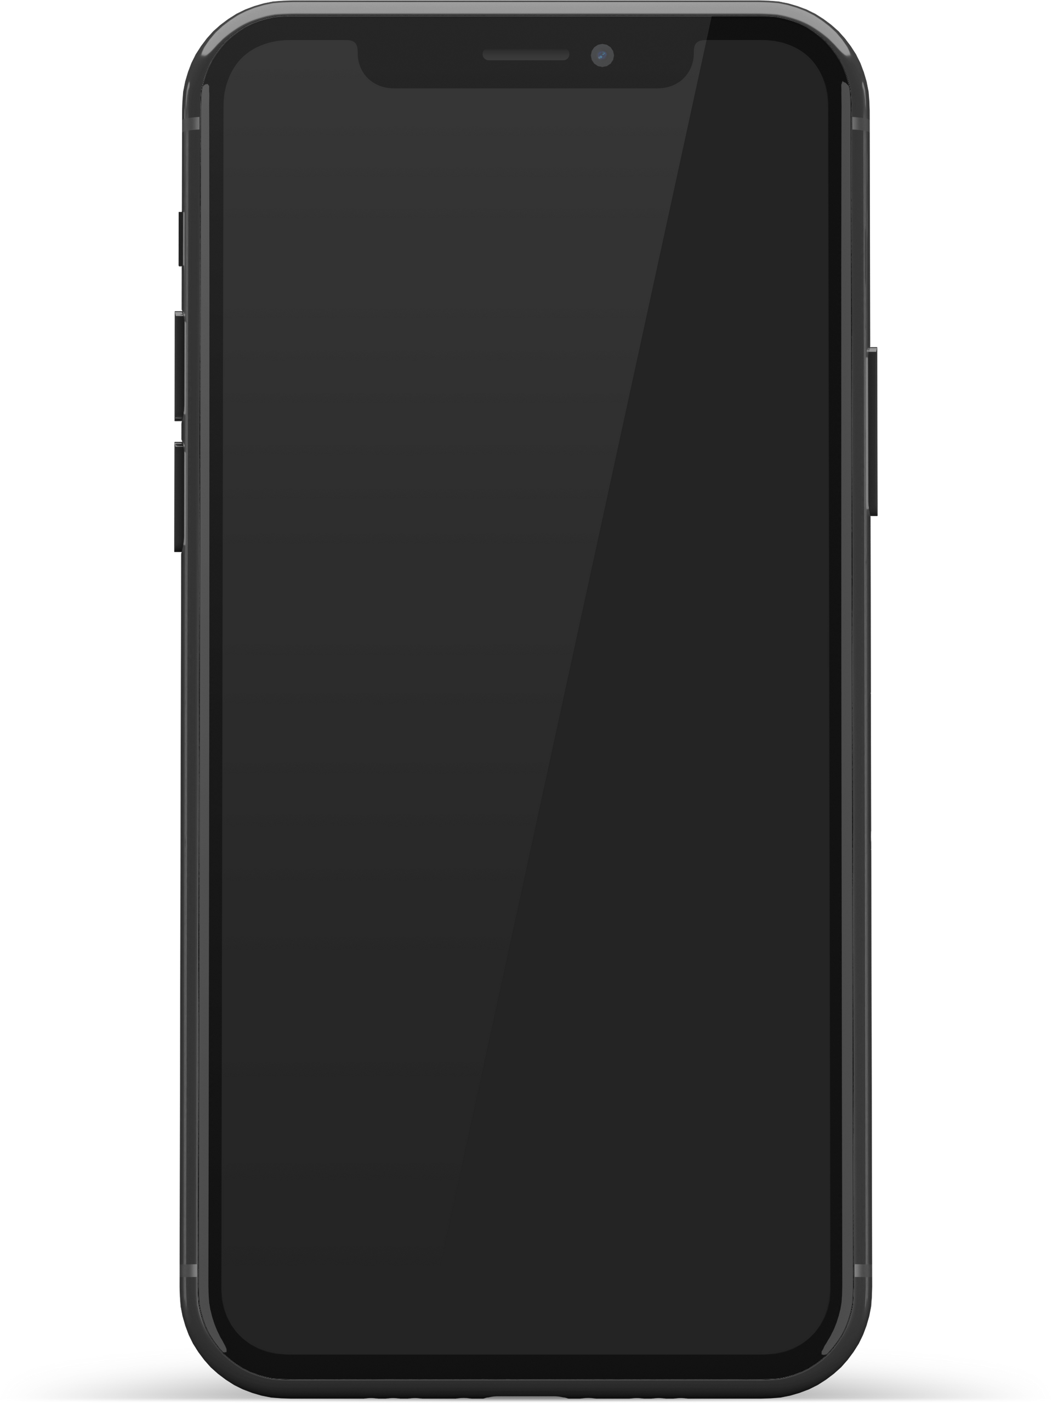
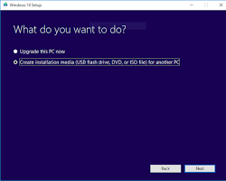

Media Instalasi

Slide 12
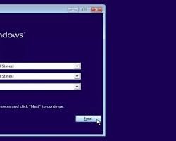
Memilih Bahasa dan Tata Letak Keyboard

Slide 13
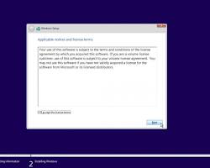
Menerima Perjanjian Lisensi

Slide 14
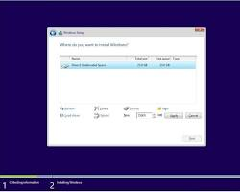
Memilih Jenis Instalasi

Slide 15
Media Instalasi

Slide 16
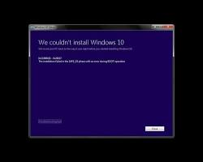
Memilih Partisi

Slide 17
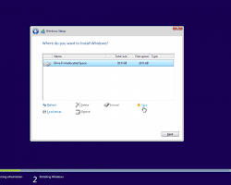
Proses Instalasi

Slide 18
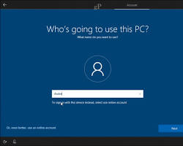
Konfigurasi Pengaturan Awal i

Slide 19
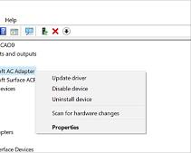
https://support.system76.com/articles/windows/
Pembaharuan dan Intalasi Driver

Slide 20
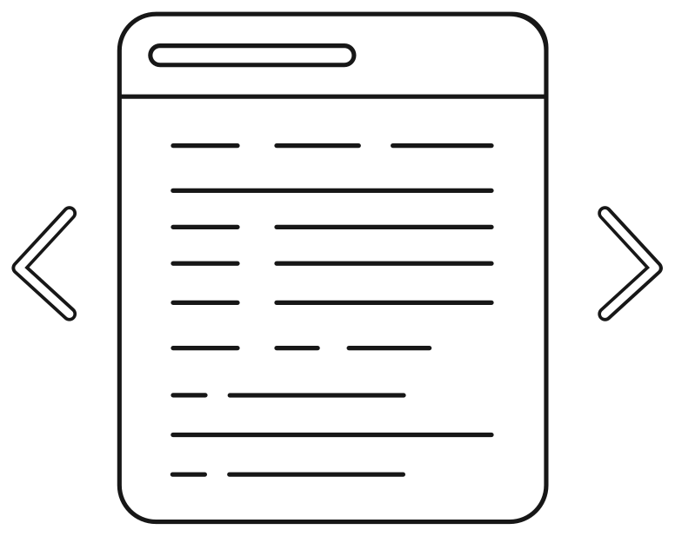



Tentukan Target Belajarmu SEKARANG

